Slide 1
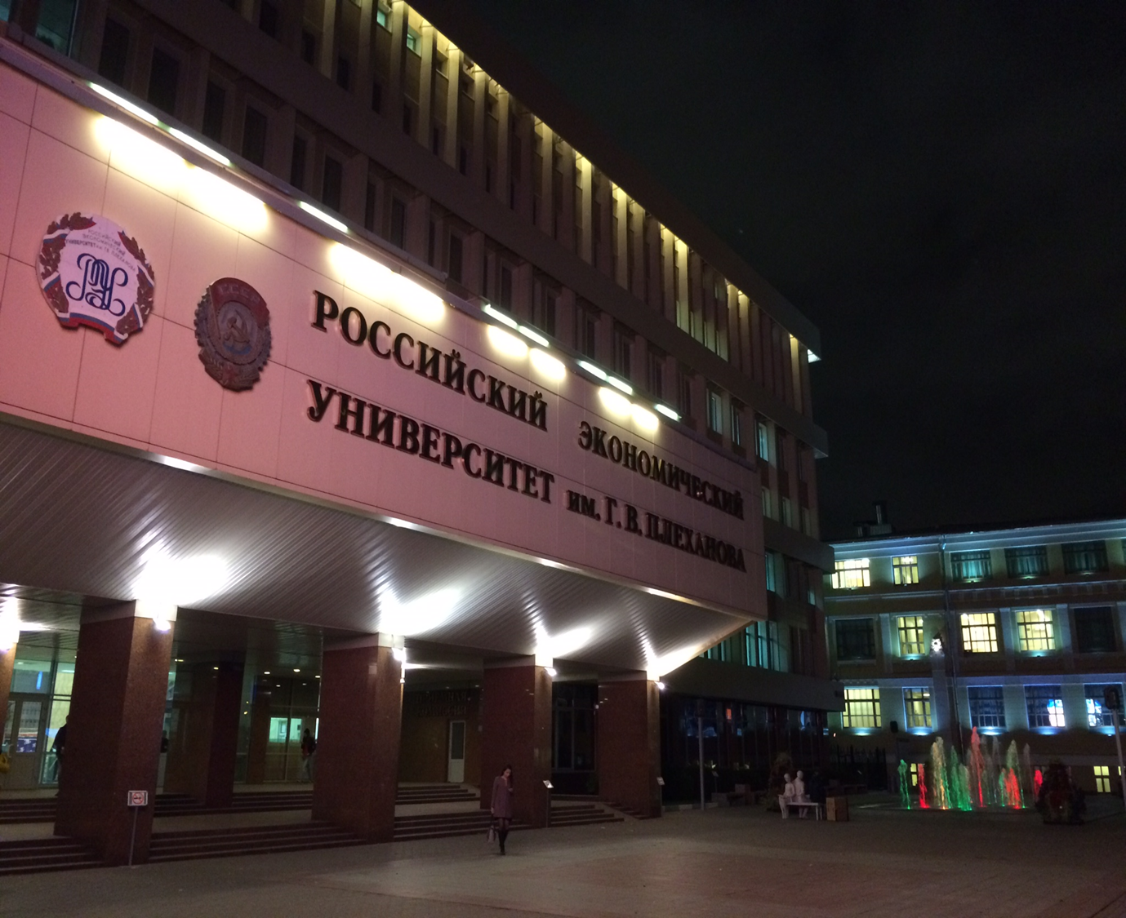

Slide 2
РЭУ им. Г.В. Плеханова
Крупнейший
и старейший экономический вуз страны (108 лет)
Контингент:
Головной вуз (г. Москва): ~ 41 000 студентов ~ 2 000 преподавателей
39 филиалов: ~ 58 000 студентов
~ 2 000 преподавателей
Реализуется:
111 программ ВО
18 специальностей СПО
8 программ аспирантуры
1 программа СО
Конкурентоспособность:
Рейтинг вузов России: 23
Мировой рейтинг (QS WUR) 701+
Трудоустройство выпускн.: 80% Средняя з/п выпускников 52 т.руб
Средний балл ЕГЭ: 70,67 14 место среди всех вузов РФ по результатам приемной компании 2015г.

Slide 3
Реорганизация ….
За последние 5 лет к РЭУ им. Г.В. Плеханова присоединено пять вузов:
Межотраслевой институт повышения квалификации (МИПК)
Саратовский государственный социально-экономический университет
Российский государственный торгово-экономический университет(РГТЭУ)
Московский государственный университет экономики, статистики и информатики (МЭСИ, 09.10.2015)

Slide 4
Реорганизация вузов путем присоединения к РЭУ им. Г.В. Плеханова
МЭСИ 2015г. ~99 000
РГТЭУ
2014г. ~60 000
Саратовский социально-экономический университет (2013г.)..
РЭУ
2013г. ~16 000
Рост контингента обучаемых

Slide 5
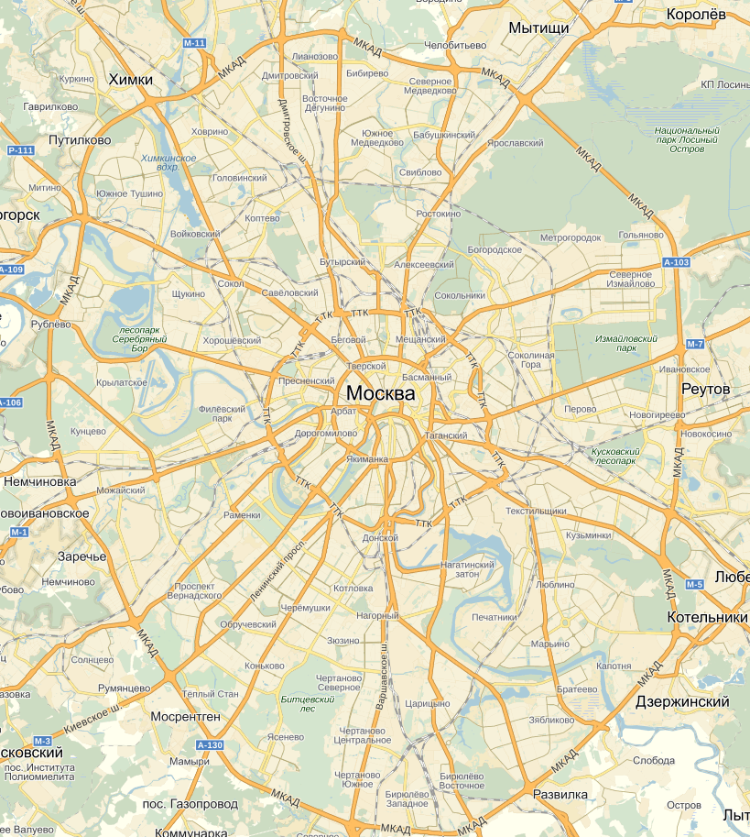
Филиалы МЭСИ
Алтай
Архангельск
Белгород
Бурятия
Дербент
Калининград
Калмыкия
Красноярск
Н. Новгород
Рязань
Тверь
Усть-Каменогорск
Хакассия
Ярославль
Ереван
Минск
Находятся на стадии интеграции с 09.10.2015г.
ЭП и шифрование
Брянск
Волгоград
Воронеж
Дмитров
Иваново
Иркутск
Кемерово
Краснодар
Курск
Новосибирск
Оренбург
Омск
Пермь
Пятигорск
Ростов
Самара
Серпухов
Смоленск
Тула
Уфа
Ю.-Сахалинск
Саратов
Балаково
Маркс
Севастополь
Екатеринбург
Ташкент
Улан-Батор
«Дело Web»
ул. Смольная
РЭУ
Трехгорный переулок
(Пром.-экон. колледж)
E-mail, Edsign+Карма
«Дело Web»
VPN + Дело Web
«Дело» + «Дело Web»
Грайвороново
МЭСИ (ул. Нежинская)
МЭСИ (м. Спортивная)
«Дело Web»
Нахимовский проспект
(Приборостроительный техникум)
«Дело Web»
Notes:
Уточнить Грайвороново

Slide 6
Филиалы РЭУ им. Г.В. Плеханова

Slide 7
В сложившихся условиях:
Невозможно обеспечить управляемость вузом без устойчивой СЭД (СЭДД)
СЭДД должна быстро адаптироваться к изменяющимся: организационной структуре, бизнес-процессам, «географии вуза»

Slide 8
Особенности документооборота РЭУ им. Г.В. Плеханова

Slide 9
Полностью электронный документооборот возможен ?

Slide 10
Документооборот в динамике

Slide 11
Широта охвата документов
Группы документов | Виды документов | %% | Подлинник | Для исполнения
Входящие | От органов ГВ и У | 100% | Бумажный/ электронная копия | Электронная копия
 | От юридических лиц | 100% | Бумажный/ электронная копия | Электронная копия
 | Обращения граждан | 100% | Бумажный/ электронная копия | Электронная копия
Исходящие | Ответы на запросы | 100% | Бумажный | Электронная копия
 | Исходящие документы | 100% | Бумажный | Электронная копия
Внутренние | Приказы и распоряжения | 100% | Бумажный | Электронная копия
 | Приказы по ЛС | 100% | Бумажный | Электронная копия
 | Приказы по контингенту | 100% | Бумажный | Электронная копия
 | Служебные документы | 100% | Бумажный | Электронная копия
 | Доверенности | 100% | Бумажный | Бумажный
 | Прочие | 50% | Бумажный | Бумажный
Поручения | Ректора/Проректора | 100% | Электронный | Электронный
Договоры | Хозяйственные | 0% | Бумажный | Бумажный
 | Акты, накладные…. | ~80% | Бумажный | Электронная копия
 | На обучение | 0% | Бумажный | Бумажный

Slide 12
Глубина внедрения СЭД
Ректор
ОПУ
Проректор
Проректор
……
Проректор
Кафедра 1
Факультет 1
Управление 1
Филиал 1
Кафедра 2
......
Кафедра 80
…..
Факультет 18
….
Управление
20
Филиал 2
….
Филиал 39
Отдел 1
…..
….
Отдел 1
…..
Отдел 1
…..
Дело+Web
Web
Подключение Web
Всего 340 лицензий

Slide 13
Эволюция СЭД
Контроль исполнения поручений Ректорат 6
Входящие и исходящие, Приказы и распоряжения по основной деятельности. сканирование
Факультеты, Управления 49
Внутренние документы, ЭЦП. Доклад на Ученом совете Кафедры 129
100% ОРД,
Регламенты: ЭЦП, КИП, массовое обучение персонала Отделы 199
Углубление, расширение СЭД Отделы 259
Распределенная обработка документов (филиалы) +РГТЭУ, +Филиалы, +МЭСИ +филиалы 340
2014-2015
2011-2013
2010
2009
2007-2008
2006 ноябрь

Slide 14
Число лицензий СЭДД «Дело» и «Дело-Web»

Slide 15
Продукты компании ЭОС (число лицензий)
СЭДД «Дело+Web» - 260
«Дело-Web» - 80
Сканирование - 21
ЭП и шифрование - 147
Edsign - 117
Edsign+Карма - 83
Оповещения и уведомления- 50
Интеграция «Дело-1С» - 1
Архивное Дело - 2+1+20
АРМ-руководителя (испытания)
Интернет-приемная (в проекте)

Slide 16
Юридическая значимость
Решение Ученого совета от 30.11.2009 г
Приказ ректора № 386 от 30.09.2009 г.
Регламент контроля исполнения поручений от 25.12.10
Регламент мониторинга выполнения программ и планов мероприятий от 28.06.10
Регламент применения Электронной цифровой подписи в университете от 21.12.10
Другие приказы ректора по отдельным вопросам ЭД
Около 150 должностных лиц имеют электронную подпись

Slide 17
СЭД «Дело» - часть системы управления РЭУ им. Г.В. Плеханова
1. | Основной канал официального доведения документов и поручений до должностных лиц университета | 100% зарегистрированных документов (приказы, распоряжения, служебные документы….)
2. | Хранилище электронных образов зарегистрированных документов | ~200 000 ДОКУМЕНТОВ
3. | Инструмент контроля исполнения поручений, программ, планов мероприятий
4. | Средство электронного согласования документов

Slide 19
«Устойчивость» ИС вуза за последние 15 лет
Бухгалтерские ИС: «Самописная» Парус БЭСТ- 4 БЭСТ-5 Бюджет 21 1С-Первый бит)
АИС управления учебным процесом: «Нет до 2006г.» Косинус ЭВРИКА 1С-Инфосьют 1С-Первый бит)
Система электронного документооборота:
Дело + ДелоWeb (с 2006 года)

Slide 20
Электронная подпись
Вуз технически полностью готов к самому широкому применению усиленной ЭП (свой удостоверяющий центр, обученный персонал, регламенты)
Закон об ЭП (2011г.) позволил во многих случаях использовать простую электронную подпись вместо усиленной ЭП
Усиленная неквалифицированная ЭП и шифрование активно используются при обмене документами с филиалами. С 01.01.2015 г. передано и получено около 900 документов с ЭП
Notes:
Число документов уточнить
Важно определить правильные границы ее использования.
Новый Закон об электронной подписи, позволяет во внутреннем документообороте во многих случаях обойтись не усиленнной, а простой электронной подписью.

Slide 21
Подписание приказов по контингенту

Slide 22
лист согласования проекта приказа в формате .docx
лист согласования проекта приказа в формате .docx

Slide 23
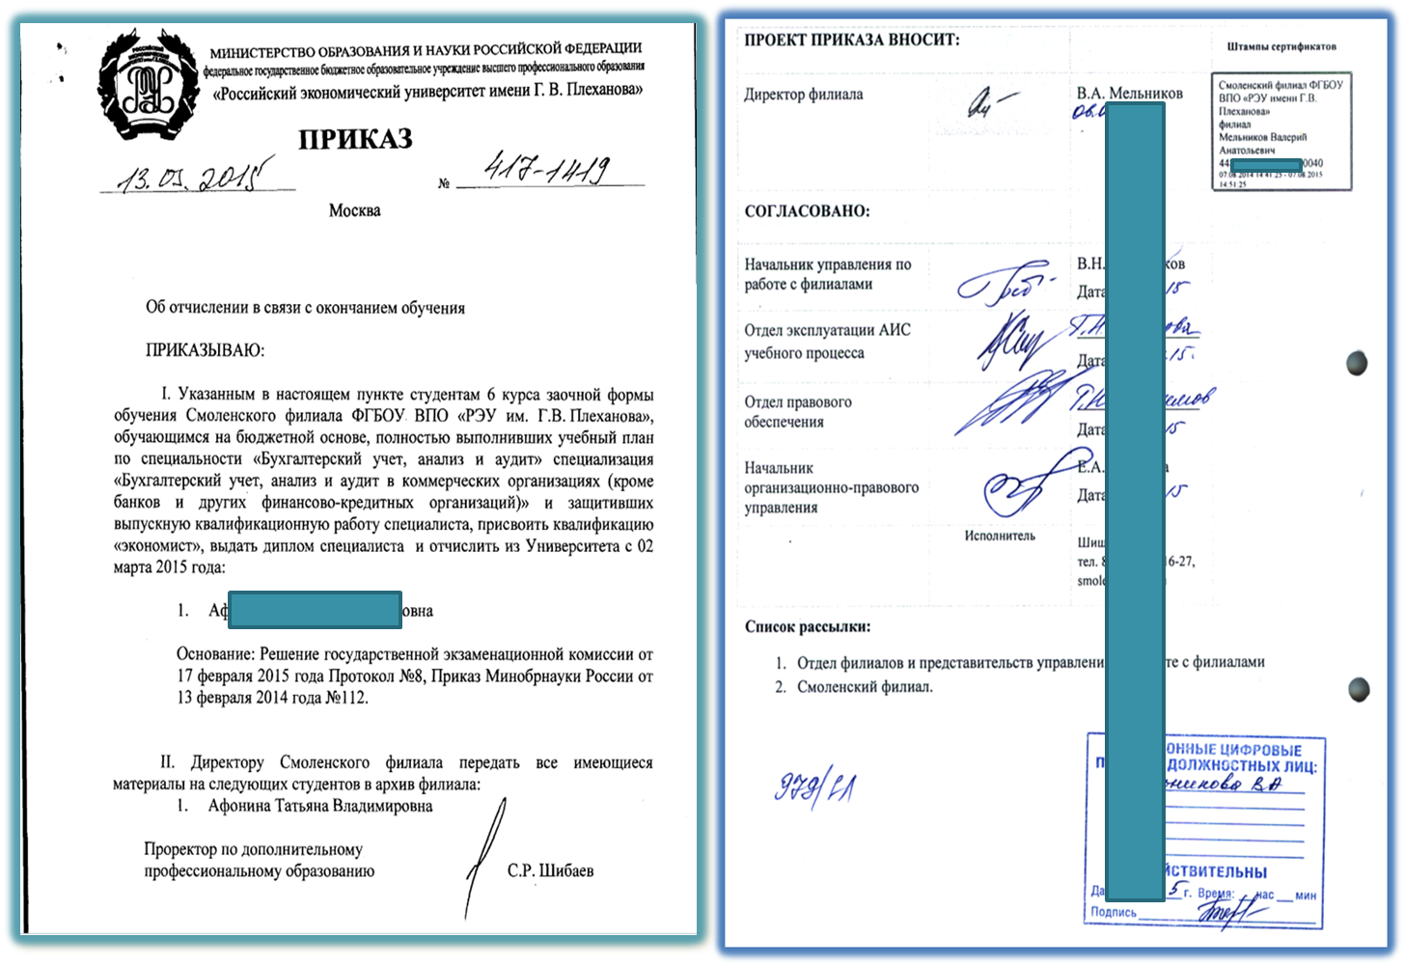
Технология ЭП с Edsign+Карма

Slide 24
Требования к СЭД со стороны вуза
Полноценный и зрелый функционал
Сильная делопроизводственная составляющая
Надежность
Способность к эволюционному развитию
Информационная безопасность
Низкая трудоемкость сопровождения
API для интеграции
Легкость интерфейса

Slide 25
Степень остроты проблем
СЭД в вузе
Бизнес-процессы, стейкхолдеры
Архив
Инфраструктура (технические средства, сетевое оборудование)
Программное обеспечение

Slide 26
Подведем итоги
Выбор в качестве системы электронного документооборота продуктов компании «Электронные офисные системы» полностью себя оправдал

Slide 27
Пожелания разработчикам СЭД
Интерфейс должен требовать минимального обучения (подобно интерфейсам смартфонов)
Сблизить интерфейс поиска в СЭД с поиском в Интернет
Ориентируясь на Web- и мобильные приложения, не следует пренебрегать «толстым клиентом»
Усовершенствовать интерфейс АРМ системного технолога и оптимизировать его функционал
Расширить состав стандартных отчетов, обеспечить их сохранение в разнообразных форматах. Создать конструктор отчетов.
Notes:
Число документов уточнить
Важно определить правильные границы ее использования.
Новый Закон об электронной подписи, позволяет во внутреннем документообороте во многих случаях обойтись не усиленнной, а простой электронной подписью.

Slide 28
Спасибо за внимание
Контакты:
Музычкин Павел Арсенович профессор кафедры информационных технологий начальник отдела эксплуатации СЭД
muzychkin.pa@rea.ru
8(495)958-2459
Москва, Стремянный пер., 36

Slide 30
Запасные слайды

Slide 31
Примеры регламентирующих документов

Slide 32
Об использовании филиалами университета электронной подписи и шифрования

Slide 34
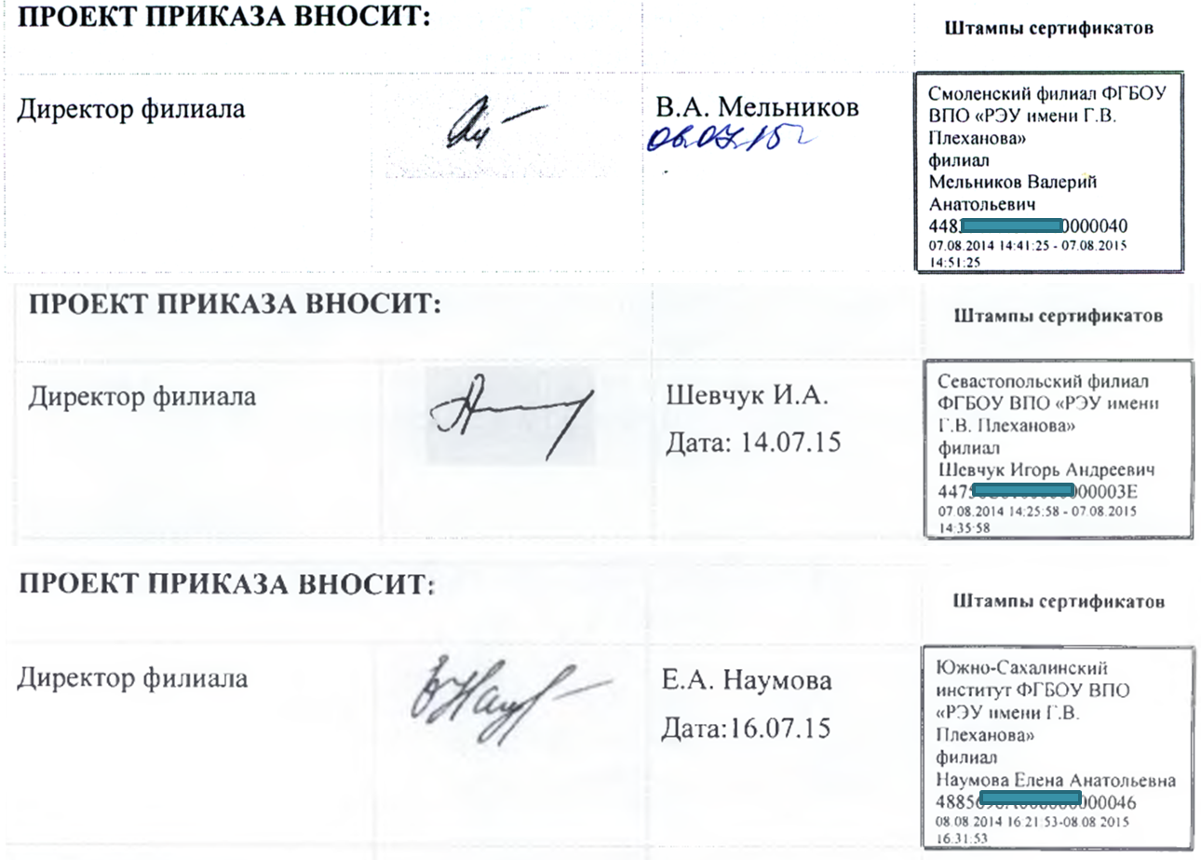
Технология ЭП с Edsign+Карма

Slide 35
Тенденция - постепенный переход на «Дело-Web»
Не требует установки клиентского ПО на компьютер. В связи с этим резко уменьшается объем работы управления по информатизации , ускоряется процесс перехода на новые версии
Может запускаться с любого компьютера корпоративной сети, независимо от места расположения структурного подразделения
Подключение удаленных структурных подразделений («площадок» и филиалов) к СЭД университета упрощается.
Упрощается обучение, так как работа ведется через браузеры - привычные инструменты современного пользователя, которыми владеют все (Internet Explorer, Mozilla Firefox, Google Chrome, Opera, Safari. При этом все возможности реализуются только IE).
Может запускаться с планшетов iPad, которые подключены к корпоративной сети университета

